Slide 1
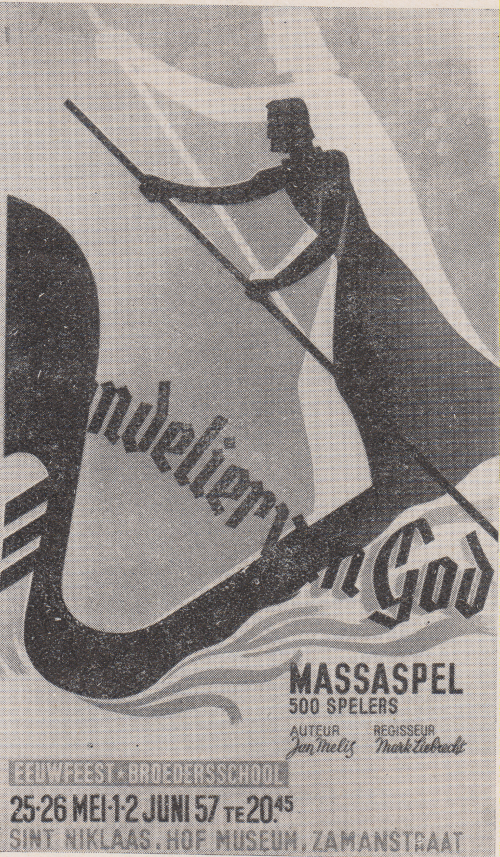
Da Riv. Somaschi, fasc 124

